Slide 1
函数

Slide 2
什么是函数 多个参数作用出一个结果
函数是可以实现相应功能的方法
函数的特点
可以被重复使用
高内聚 低耦合
函数定义的两种方式
function fn(){ ===>函数声明 函数体； }
var fn = function(){} ===>匿名函数表达式(常用)
var fn = function 函数名(){} ===>具名函数表达式

Slide 3
函数的属性
fn.name这个属性储存了函数的名字
fn.length这个属性储存了函数的形参个数
函数的参数
形式参数 ==>形参
实际参数 ==>实参
实参列表 ==>arguments是一个类数组，用来储存所有的实参
函数的形参和实参个数可以不相等
函数的形参和arguments是相互映射的

Slide 4
函数执行结束
默认情况下，程序在函数的最后一句隐式添加return undefined
return undefined有两个作用
表示函数执行结束了
函数在结束时抛出一个值，值是undefined
什么是递归
函数内部又调用了函数自身，我们把这种情况叫做递归
用递归实现以下需求
求1-100之内的所有偶数和
求n的阶乘
求1-100之内所有能被3并且被5整除的数字之和
斐波那契数列 1 1 2 3 5 8 13

Slide 5
作用域 ===>Js代码执行的环境
全局作用域
所有在script标签里面的代码，都处在全局作用域中
全局作用域在页面打开时创建全局对象GO(window对象)，页面关闭时销毁GO对象
全局作用域中的变量是GO对象的属性名，变量的值是GO对象的属性值
函数作用域
所有在函数里面的代码，都处在函数作用域中
函数作用域在函数执行时创建AO对象，在函数结束时销毁AO对象
函数作用域中的变量是AO对象的属性名，变量的值是AO对象的属性值
当下一次执行函数时，会创建全新的A0对象

Slide 6
Js解释引擎执行js代码的步骤
语法分析
Js解释引擎会先扫描所有的js代码，查看代码有没有低级的语法错误，如果存在语法错误，则整个程序就不会执行,如果没有语法错误，则进入预编译阶段
报错信息:Uncaught SyntaxError:Invalid or unexpected token表示语法错误
预编译四部曲
创建AO对象 ==> Activation Object(活动对象)
找到形参和变量，把形参和变量作为AO对象的属性名，值是undefined
实参把值赋给形参
在函数中找到函数声明，把函数名作为AO对象的属性名，值是函数体
执行js代码

Slide 7
函数是一个对象，其中有些属性我们可以访问，比如name,length,arguments.但有些不可以，这些属性仅供Js解释引擎存取，[[scope]]就是其中一个。[[scope]]这个属性指的就是常说的作用域,其中存储了AO对象的集合。
作用域链：当函数执行时会生成AO对象，并且把这个AO对象放在[[scope]]的最顶端，和函数创建时的环境，形成链式结构，我们把这种链式结构叫做作用域链。
作用域链 = 函数执行时的AO对象 + 函数创建时的环境
变量查找规则：沿着作用域链顶端，自上而下寻找变量

Slide 8
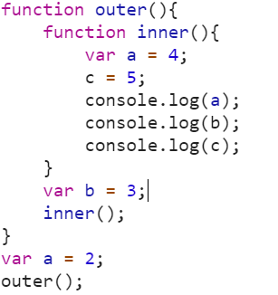
示例：
outer函数执行时
b:3
AO(outer)
inner:fn
outer
[[scope]]
GO
a:2
outer:fn

Slide 9
inner函数执行时
在查找变量a b c时，从作用域链顶端从上到下开始寻找对应的变量，分别找到的是
inner函数AO中的a,
outer函数AO中的b,
GO中的c
a:4
AO(inner)
b:3
inner
[[scope]]
AO(outer)
inner:fn
GO
a:2
c:5
outer:fn

Slide 10
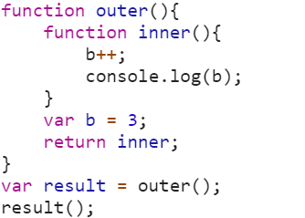
闭包：
outer函数执行时：
b:3
AO(outer)
outer
[[scope]]
inner:fn
GO
outer:fn
result:fn

Slide 11
在outer函数执行结束前把inner函数抛出，并且把inner函数赋值给result,所以result===inner
inner函数执行时：
AO(inner)
b:3
inner
[[scope]]
AO(outer)
inner:fn
GO
outer:fn
result:fn

Slide 12
在outer函数执行结束前把inner函数抛出，并且把inner函数赋值给result,所以result===inner
inner函数执行时：
AO(inner)
b:3
inner
[[scope]]
AO(outer)
inner:fn
GO
outer:fn
result:fn

Slide 13
什么是闭包：
当内部函数被保存在外部时，由于内部函数的作用域链上存在内部函数创建时的环境(即父级
函数和祖先函数的AO对象，全局对象GO)，导致内部函数可以顺着作用域链寻找变量，所以形成了
闭包，同时内部函数的作用域链上(即父级函数和祖先函数的AO对象，全局对象GO)无法被垃圾回
收机制回收，导致了内存泄漏

Slide 14
闭包的用处：
1.实现累加器 ===>对父级函数内部变量的操作
2.可以做缓存
3.构建模块化实例
4.对象的变量私有化

Slide 15
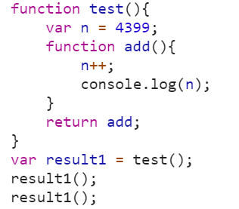
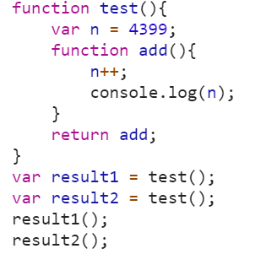
示例：
这两个程序在控制台中打印的结果分别是什么？

Slide 16

立即执行函数：
(1)立即执行函数是一次性的，在执行一次后，AO对象立马被销毁，
不能重复使用，一般用在初始化工作。
(2)只有函数表达式才可以被立即执行
(3)+ - ! ~ 等移位符可以把函数声明变成函数表达式
(4)函数表达式默认是匿名函数，即使函数表达式有名字，也会被系统当做匿名的
==> 这句代码会报错

Slide 17
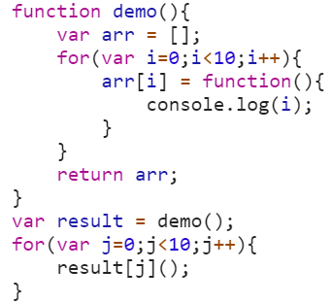
示例：
在控制台中打印的结果是什么？
想要实现预先打印的效果应该怎样实现？

